Slide 1

RAÍZ URBANA · TRABAJO FINAL DE BASE DE DATOS
FloraGuía
Base de datos para recomendar qué especies sembrar en cada zona de Lima
1ASI0787 Base de Datos · NRC 8696 · Docente: Felicita Saenz
UPC · Período 2026-10
Notes:
Expone: Digber David Espinoza Huamani
• Saludar y presentar la startup Raíz Urbana y su producto FloraGuía.
• Explicar en una frase el objetivo: recomendar qué especies sembrar según las condiciones de cada zona.
• Anunciar el orden de la exposición y quién presenta cada parte.

Slide 2



PROBLEMÁTICA
Hoy se elige qué sembrar por prueba y error
Quiénes
Dónde
Consecuencia
Aficionados a la jardinería, personal técnico de SERPAR y viveros.
Lima Metropolitana: microclimas costeros, intermedios y elevados entre distritos.
Alta mortalidad de plantas, riego ineficiente y sobrecostos de reforestación.
Causa raíz: no existe una fuente centralizada y validada que relacione cada especie con el suelo, clima, radiación y agua de una zona.
Fuente: Rivera et al. (2024); Merlo y Sanz (2025)
Notes:
Expone: Digber David Espinoza Huamani
• La selección de especies se hace de forma empírica: experiencia personal, recomendaciones informales o búsquedas dispersas.
• Actores: aficionados, personal técnico de SERPAR (ingenieros forestales, agrónomos, planificadores) y viveros.
• Lima tiene microclimas muy distintos entre distritos, por eso no sirve un criterio único de siembra.
• Antecedente: Rivera et al. (2024) evaluaron el programa “Árboles para Lima” en ocho distritos de Lima Sur; la supervivencia varió según el distrito.
• Causa raíz: falta una fuente centralizada y técnicamente validada.

Slide 3
PROPUESTA DE VALOR
Cruzar la zona con el perfil de cada especie
Sugerencias precisas
Eficiencia para SERPAR
Consultas que correlacionan suelo, clima y agua de un área con el cultivo óptimo de cada planta.
Mejor uso del presupuesto de arborización al aumentar la supervivencia de áreas verdes.
Guía para el aficionado
Estructura escalable
Recomendaciones de siembra y cuidados según la ubicación exacta del usuario.
Modelo de datos listo para métricas de suelo, clima, plagas y mantenimiento.
Notes:
Expone: Digber David Espinoza Huamani
• FloraGuía es un sistema de base de datos relacional especializado en compatibilidad botánica y microclimática.
• Recorrer los cuatro pilares: sugerencias precisas, eficiencia para SERPAR, guía para el aficionado y estructura escalable.
• A futuro: ciclo de vida de la planta y sensores de humedad y temperatura.

Slide 4


SEGMENTOS OBJETIVO
Dos usuarios, una misma necesidad
Aficionados a la jardinería y huertos urbanos
Gestores de áreas verdes públicas (SERPAR)
Cultivan plantas ornamentales, comestibles o de interior y buscan orientación técnica clara según su ubicación.
Ingenieros forestales, agrónomos y planificadores que seleccionan especies y mantienen parques y alamedas.
Notes:
Expone: Digber David Espinoza Huamani
• Segmento 1: personas que cultivan en casa y necesitan orientación práctica para no perder sus plantas.
• Segmento 2: personal técnico y administrativo de SERPAR que necesita criterios objetivos para cada zona.
• Ceder la palabra para presentar las entrevistas.

Slide 5
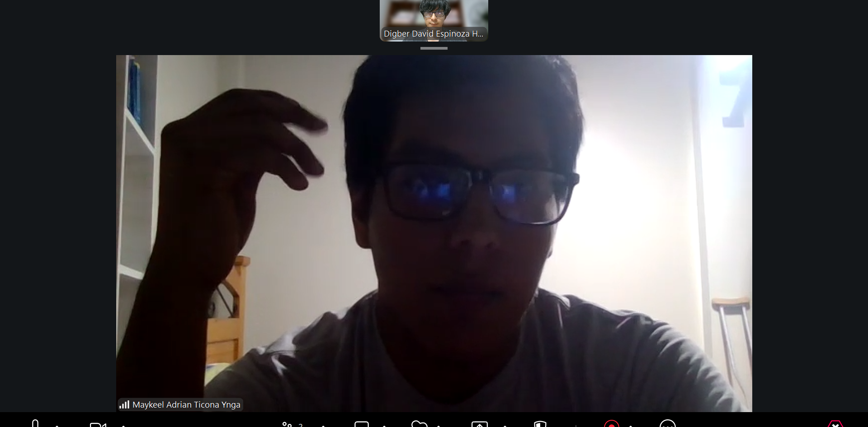
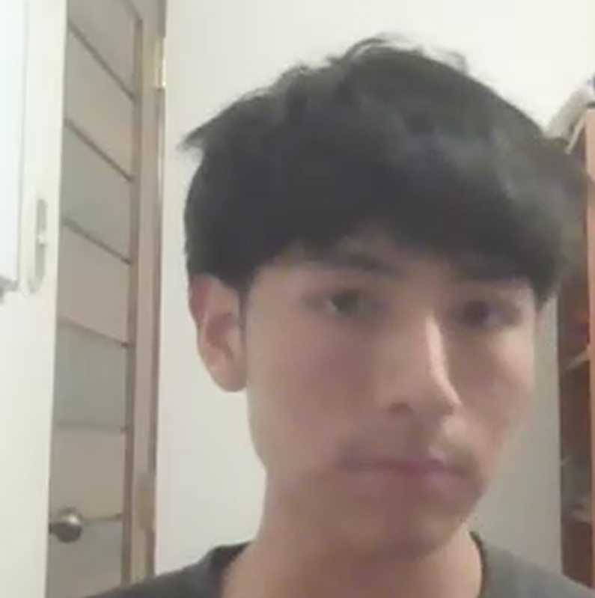
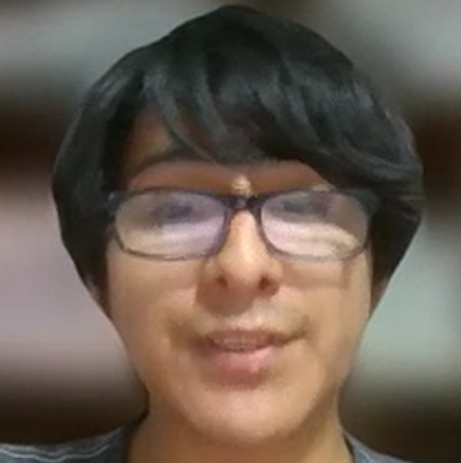
ENTREVISTAS
Escuchamos a ambos segmentos
Maykel Adrian Ticona Ynga
Max Yapu Jalio
Aficionado · San Martín de Porres
Gestor de áreas verdes · Comas
Notes:
Expone: Brother Pablo Moreno Cordova
• Se diseñaron 9 preguntas por segmento (A1–A9 para aficionados, G1–G9 para gestores); cada una alimenta un dato o requisito.
• Aficionado: aprendió de forma empírica, con sus padres, internet y YouTube.
• Gestor: la selección depende del clima, el suelo, el agua y el mantenimiento.
• Videos: youtu.be/o0iCu0jrKZc y youtu.be/uRWa8MzIz0E.

Slide 6
ANÁLISIS DE ENTREVISTAS
Cada hallazgo se convierte en un requisito
Hallazgo | Fuente | Requisito / entidad
Selección empírica, sin fuente validada | E1, E2 | RF-02, RF-06 · Especie
Suelo, clima, agua y sol definen el éxito | E1, E2 | RF-03 a RF-05 · Zona
Hongos y plagas causan pérdidas | E1, E2 | RF-08, RF-10 · Plaga
Cuidados por temporada y recordatorios | E1, E2 | RF-09 · Mantenimiento
Informes para planificar recursos | E2 | RF-12 · Reportes
Validación por especialistas y permisos | E2 | RF-13, RNF-01
Notes:
Expone: Brother Pablo Moreno Cordova
• E1 = aficionado; E2 = gestor de áreas verdes.
• El aficionado tuvo problemas con hongos y con el sol, y pidió notificaciones con los pasos exactos de cuidado.
• El gestor pidió organizar parques, jardines y alamedas con sus condiciones, informes de recursos y validación por especialistas.
• El registro de plantas sobrevivientes y reemplazadas queda como módulo futuro de ciclo de vida (RNF-05).

Slide 7
REQUISITOS
Lo que el sistema debe hacer y garantizar
13
8
Requisitos funcionales
Requisitos no funcionales
Catálogo de especies, zonas, compatibilidad, recomendación de siembra, plagas, mantenimiento y reportes.
Seguridad, integridad referencial, rendimiento, escalabilidad, usabilidad web y móvil, 3FN.
Notes:
Expone: Brother Pablo Moreno Cordova
• Prioridad alta: registro de usuarios, catálogo de especies, suelos, zonas, compatibilidad, recomendación y validación de datos (RF-01 a RF-06, RF-13).
• No funcionales clave: contraseñas con hash, integridad con PK/FK/UNIQUE/CHECK, normalización hasta 3FN e implementación en SQL Server.
• Ceder la palabra para el diseño de la base de datos.

Slide 8
DISEÑO DE BASE DE DATOS
14 entidades en tres bloques, unidas por Compatibilidad
Usuarios
Zonas
Especies
TipoUsuario
Usuario
Recomendacion
DetalleRecomendacion
Distrito
TipoSuelo
Zona
CategoriaEspecie
Especie
EspecieTipoSuelo
Plaga · EspeciePlaga
Mantenimiento
Compatibilidad guarda el nivel y puntaje validados de cada par especie–zona. Modelo normalizado hasta 3FN.
Notes:
Expone: Bryan Jair Lluen Garnique
• Las entidades salen de los módulos del sistema y de los requisitos; cada una responde al menos a un requisito.
• Las relaciones muchos a muchos se resuelven con EspecieTipoSuelo, EspeciePlaga y Compatibilidad.
• 1FN: valores atómicos; 2FN: en claves compuestas todo depende de la clave completa; 3FN: sin dependencias transitivas.
• Compatibilidad podría calcularse, pero se conserva porque guarda una evaluación validada y fechada (RF-05, RF-13).

Slide 9
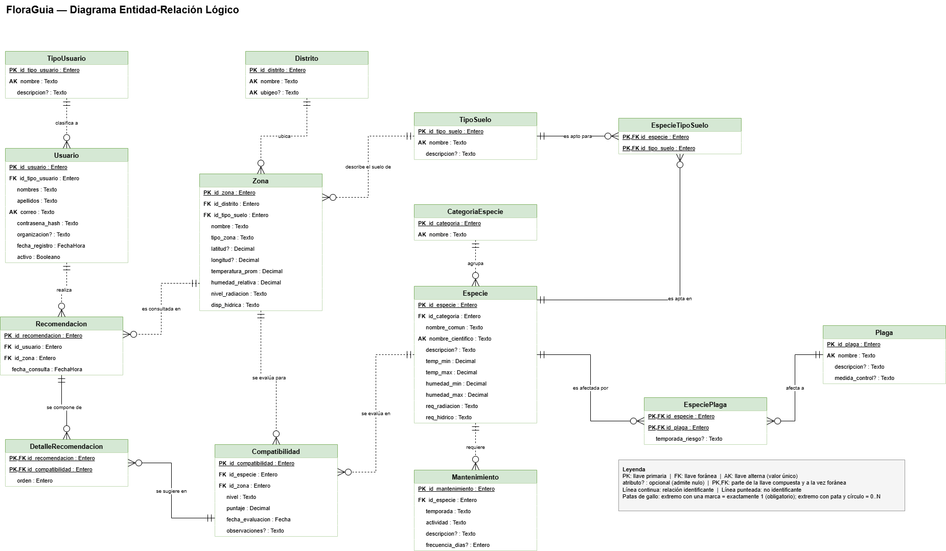
Diagrama entidad-relación lógico
Notes:
Expone: Bryan Jair Lluen Garnique
• Leyenda: PK llave primaria, FK llave foránea, AK llave alterna; línea continua = relación identificante, punteada = no identificante.
• Recorrido: un Usuario realiza una Recomendacion para una Zona; su detalle apunta a las Compatibilidades sugeridas en orden.
• Especie se relaciona con TipoSuelo, Plaga y Mantenimiento; Zona con Distrito y TipoSuelo.
• Regla no garantizada por el modelo: la zona de la recomendación debe coincidir con la de sus compatibilidades (procedimiento almacenado o disparador).

Slide 10
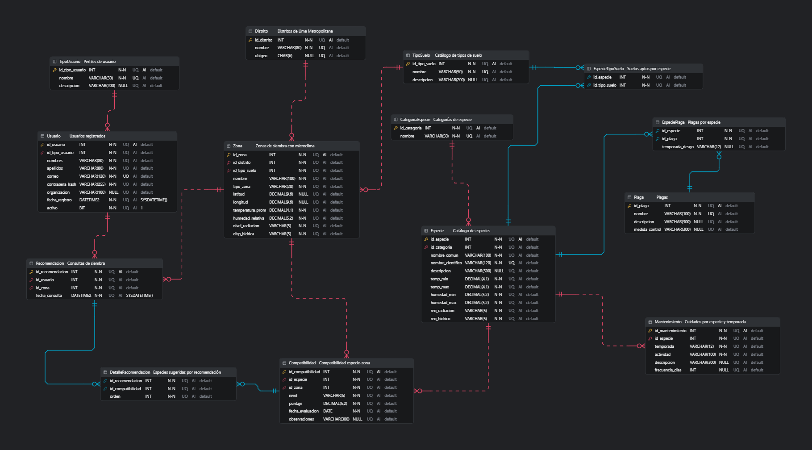
Diagrama entidad-relación físico
Notes:
Expone: Angel Alejandro Arias Ticona
• El modelo lógico se traduce a tipos de SQL Server: INT IDENTITY para claves, VARCHAR para textos, DECIMAL(4,1) para temperaturas, DECIMAL(5,2) para humedad y DECIMAL(9,6) para latitud y longitud.
• Fechas: DATETIME2 con valor por defecto SYSDATETIME() en fecha_registro y fecha_consulta; BIT para el campo activo de Usuario.
• Restricciones CHECK: humedad entre 0 y 100, niveles Baja/Media/Alta, temp_min ≤ temp_max, frecuencia_dias > 0.
• UNIQUE: correo, nombre_cientifico y el par (id_especie, id_zona) en Compatibilidad.
• Borrado: NO ACTION en catálogos y ON DELETE CASCADE solo de Recomendacion a DetalleRecomendacion.

Slide 11


IMPLEMENTACIÓN
Persistencia políglota: relacional + documentos
SQL Server
MongoDB
Usuarios, catálogos maestros y compatibilidades validadas, con integridad ACID y claves foráneas.
Fichas botánicas flexibles, logs de recomendaciones y futuras lecturas de sensores (RNF-05).
MongoDB se eligió frente a Redis y Cassandra por su esquema flexible y consultas expresivas.
Notes:
Expone: Rodolfo Enmanuel Méndez Díaz
• Relacional: SQL Server con SSMS 21 por su fiabilidad, integridad y consistencia de la información.
• No relacional, alternativas evaluadas: Redis (clave-valor, muy rápido en memoria, pero sin consultas complejas) y Cassandra (columna ancha, alta disponibilidad, pero configuración compleja).
• Se eligió MongoDB por su esquema flexible para fichas botánicas, el registro de recomendaciones como documentos y la preparación para sensores IoT.
• Ceder la palabra para el cierre.

Slide 12
EQUIPO RAÍZ URBANA
Gracias
Digber David Espinoza Huamani
Team Leader
Rodolfo Enmanuel Méndez Díaz
Bryan Jair Lluen Garnique
Angel Alejandro Arias Ticona
Brother Pablo Moreno Cordova
Notes:
Expone: Digber David Espinoza Huamani
• Resumir: FloraGuía centraliza la información de especies y zonas para reducir la pérdida de plantas y el uso ineficiente de recursos.
• Próximos pasos: scripts de creación y carga de datos, y consultas (secciones 4.3 y 4.4).
• Agradecer y abrir la ronda de preguntas.

